Slide 1
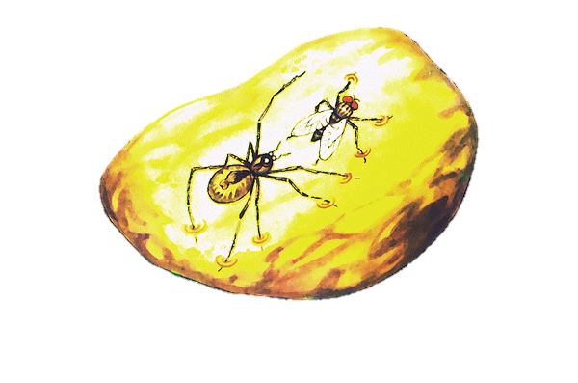
琥珀

Slide 2

练一练
琥珀是松脂球。
（ × ）
琥珀的形成差不多要一万年。
（√）
琥珀里都要有两只虫子。
（×）
琥珀只可以作装饰品。
（×）
海洋与琥珀的形成有关。
（√）

Slide 3
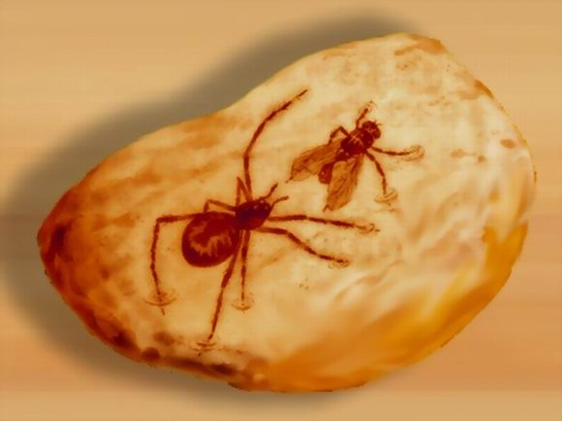
这块琥珀的特点：
1.透明。
2.内有两个小东西（苍蝇、蜘蛛）。
3.在它们的腿周围显出好几圈黑色的圆环。

Slide 4
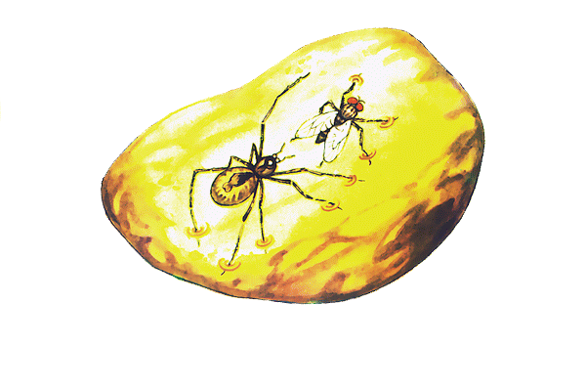
从那块琥珀，我们
可以推测发生在
一万年
前的
故事
的详细情
形，并且可以知道，在远古时代，
世界上就已经有苍蝇和蜘蛛了。
化石的价值

Slide 5
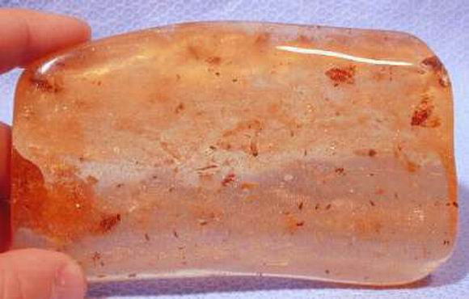
1、听故事。
2、说感受：这是一个（ ）的故事。
Notes:
PPT模板：www.1ppt.com/moban/ PPT素材：www.1ppt.com/sucai/
PPT背景：www.1ppt.com/beijing/ PPT图表：www.1ppt.com/tubiao/
PPT下载：www.1ppt.com/xiazai/ PPT教程： www.1ppt.com/powerpoint/
资料下载：www.1ppt.com/ziliao/ 范文下载：www.1ppt.com/fanwen/
试卷下载：www.1ppt.com/shiti/ 教案下载：www.1ppt.com/jiaoan/
PPT论坛：www.1ppt.cn PPT课件：www.1ppt.com/kejian/
语文课件：www.1ppt.com/kejian/yuwen/ 数学课件：www.1ppt.com/kejian/shuxue/
英语课件：www.1ppt.com/kejian/yingyu/ 美术课件：www.1ppt.com/kejian/meishu/
科学课件：www.1ppt.com/kejian/kexue/ 物理课件：www.1ppt.com/kejian/wuli/
化学课件：www.1ppt.com/kejian/huaxue/ 生物课件：www.1ppt.com/kejian/shengwu/
地理课件：www.1ppt.com/kejian/dili/ 历史课件：www.1ppt.com/kejian/lishi/

Slide 6
学习要求：
1、默读第二段，想想苍蝇和蜘蛛怎么会同时被包在一个松脂球里？
PPT模板：www.1ppt.com/moban/ PPT素材：www.1ppt.com/sucai/
PPT背景：www.1ppt.com/beijing/ PPT图表：www.1ppt.com/tubiao/
PPT下载：www.1ppt.com/xiazai/ PPT教程： www.1ppt.com/powerpoint/
资料下载：www.1ppt.com/ziliao/ 范文下载：www.1ppt.com/fanwen/
试卷下载：www.1ppt.com/shiti/ 教案下载：www.1ppt.com/jiaoan/
PPT论坛：www.1ppt.cn PPT课件：www.1ppt.com/kejian/
语文课件：www.1ppt.com/kejian/yuwen/ 数学课件：www.1ppt.com/kejian/shuxue/
英语课件：www.1ppt.com/kejian/yingyu/ 美术课件：www.1ppt.com/kejian/meishu/
科学课件：www.1ppt.com/kejian/kexue/ 物理课件：www.1ppt.com/kejian/wuli/
化学课件：www.1ppt.com/kejian/huaxue/ 生物课件：www.1ppt.com/kejian/shengwu/
地理课件：www.1ppt.com/kejian/dili/ 历史课件：www.1ppt.com/kejian/lishi/
（1）这是一只什么样的苍蝇，什么样的蜘蛛？
（2）为什么科学家推测苍蝇快乐，蜘蛛小心翼翼呢？这和后面的结果有什么关系？

Slide 7
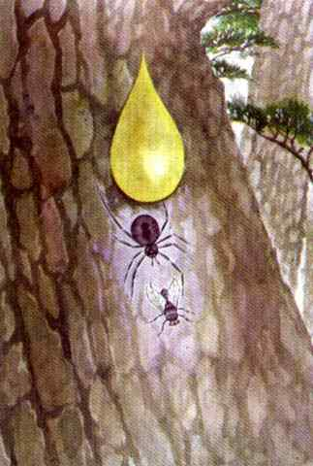
蜘蛛
刚
扑过去，
突然
发生了一件可怕的事情。
一大滴松脂从树上滴下来，
刚好
落在树干上，
一齐
把苍蝇和蜘蛛
包在里头。

Slide 8
齐读第2到10自然段
2、思考：要形成这个奇特的松脂球必须具备什么条件？

Slide 9
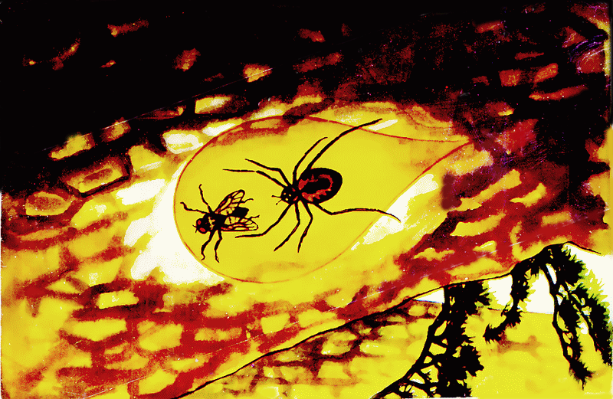
松脂继续滴下来，盖住了原来的，最后积成一个松脂球，把两只小虫重重包裹在里面。

Slide 10
松脂球形成的条件
1.松树林。
2.夏天---天气炎热到松树流出松脂。
3.凑巧---蜘蛛和苍蝇在一起。
4.松脂不断往下滴。

Slide 11
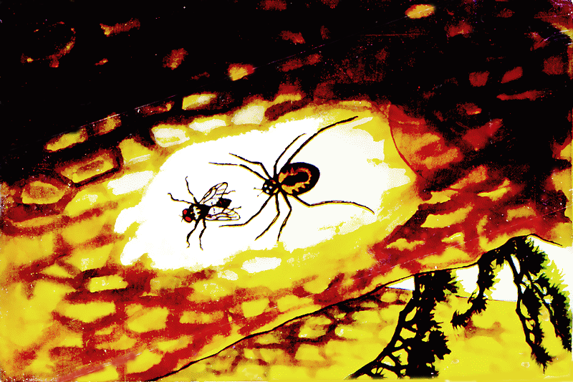
几十年，几百年，几千年，时间一转眼就过去了。

Slide 12
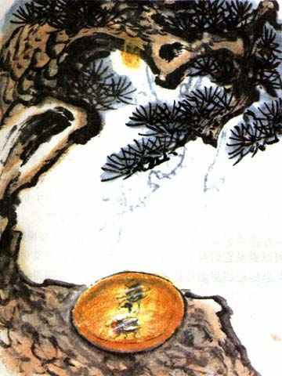
又是几千年过去了，那些松脂球成了化石。

Slide 13
自由读第三段，思考：松脂球是怎样变成化石的？

Slide 14


变成化石的条件
1.时间漫长。
2.陆沉水漫。
3.松林淹没。
4.泥沙掩埋。

